Slide 1

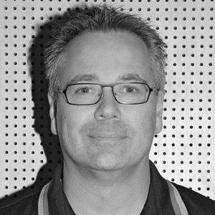
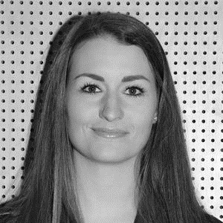
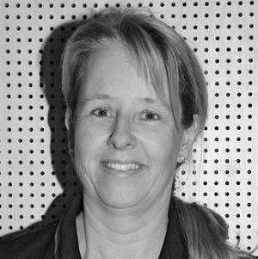

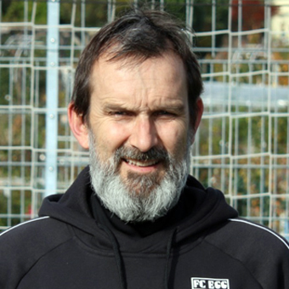
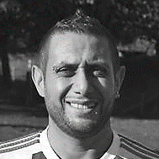
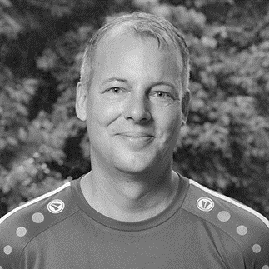
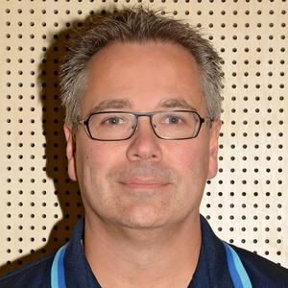

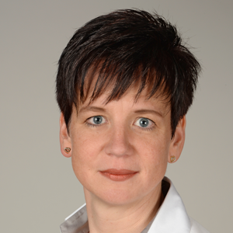
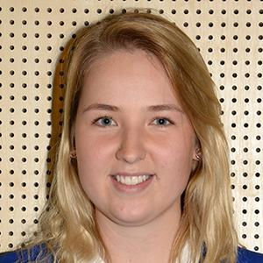
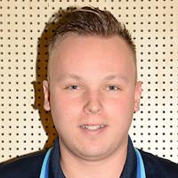
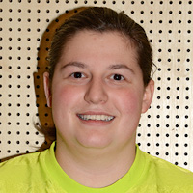
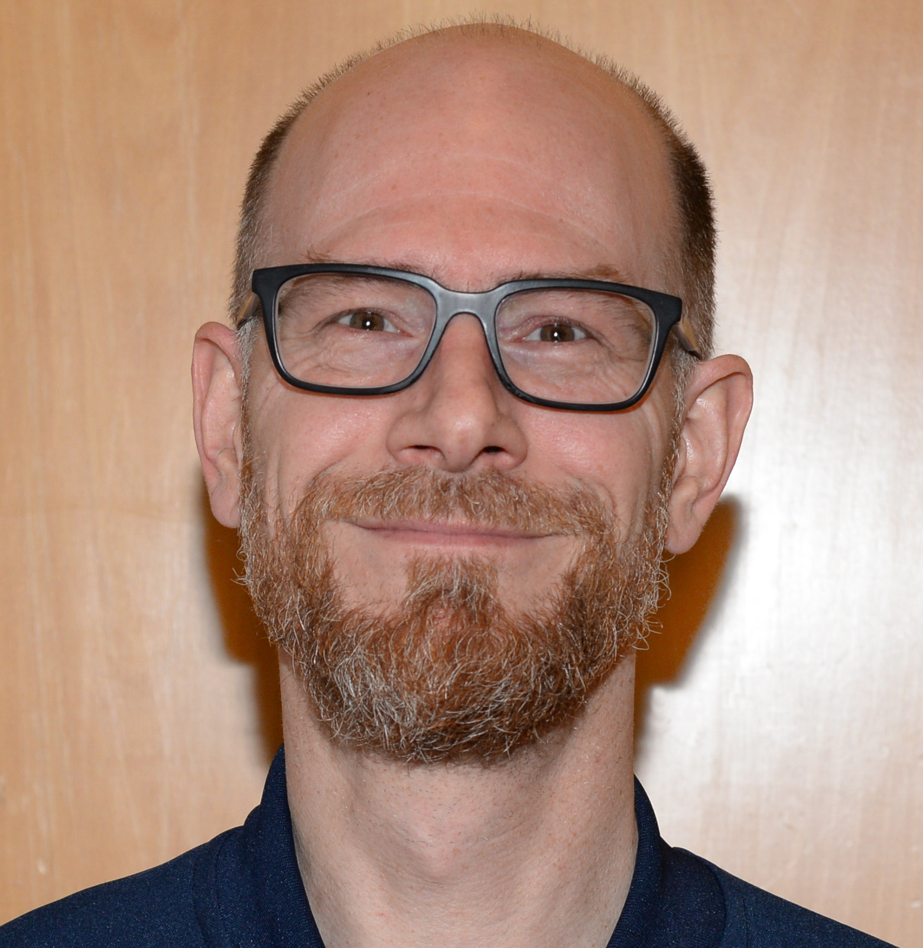
Organigramm 2020
THOMAS NYFFENEGGER
Präsident
FLORINE GWERDER
Vizepräsidentin /
Leitung Administration
DANIELA
DOS REIS
Leitung Spielbetrieb
JON
DOE
Leitung Events
MARC SCHWERZMANN
Sportliche Leitung
SALVATORE
GENTILE
Leitung Finanzen
JON DOE
Leitung Medien
JON
DOE
Leitung Digitales
KILIAN
GUNTERN
Leitung Projekte
THOMAS NYFFENEGGER
Leitung Sponsoring
ANDJELKO
MITANOSKI
Leitung Kiosk / Clubhaus
BEA
GUJER
Leitung Material
MARCO
ZEHNDER
Leitung Schiedsrichter
MARC SCHWERZMANN
Leitung Herren
JON
DOE
Leitung Senioren
& Plausch
SAMINA
DOS REIS
Leitung Damen
YANNICK
DOS REIS
Leitung Junioren (A-C)
ALEXANDRA WYDER
Leitung Juniorinnen
RENé RIEDER
Leitung KIFU
(D-G)

